Slide 1
تقرير الإنتاج الأسبوعي
تم تثبيت لقطتين وإغلاق مشهد واحد
الساعات المسجلة مقابل الخطة: ٧٤ ساعة
استوديو نايل فريم — Nile Frame Studio — Shot 4 locked
Next review: Thursday 12:00

Slide 2
جدول المتابعة
الاسم | الدور | الحالة
ليلى حسن | مونتيرة | تم
أحمد سمير | مصور | قيد التنفيذ
Shot 12 — لقطة ١٢ | VFX | متعثرة

Slide 3
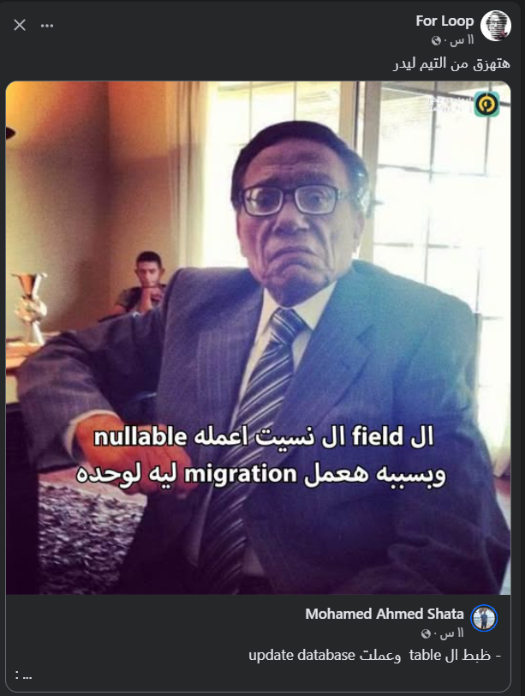






أشكال ورسومات

Slide 4
تدرجات لونية

Slide 5
تنسيق التعداد النقطي
نقطة افتراضية
نقطة حمراء كبيرة
نقطة بخط مختلف
نقطة بخط مختلف
بند أول
بند ثاني
بند أ
بند ب
بند I
بند ii
نقطة مصورة

Slide 6
نص متدرج
نص متوهج
نص مقوس
نص بلا تعبئة
رابط تجريبي

Slide 7


تعبئة الأشكال
نقش قطري
نقش شبكي
صورة ممتدة
صورة مبلطة
تدرج من الزاوية
تدرج مستطيل

Slide 8
خلفية بنقش

Slide 9
خلفية مبلطة

Slide 10
جدول بتعبئة
البند | الحالة | الملاحظات
تصميم | مكتمل | نقش
تنفيذ | جارٍ | تدرج

Slide 11
خطوط وموصلات
الإيرادات دون الموازنة بنسبة 2.1%

Slide 12
تباعد الفقرات
في الخلية: سطر قبل الأولى لا يظهر نصف سطر بعد هذه ونصف سطر قبل هذه
الفقرة الأولى: سطر قبلها لا يظهر
نصف سطر قبل هذه الفقرة
سطر قبلها بحجم الكلمة الأكبر
سطر كامل بعد هذه الفقرة
وسطر قبل هذه فيجتمعان
الفقرة الأخيرة: سطر بعدها لا يظهر

Slide 13
خلايا مدمجة
العنوان المدمج |  | الحالة | المبلغ
التصوير | ٣ | جارٍ | ٤٠
المونتاج | ٢ |  | ٣٠
الصوت | ١ | تم | ٢٠

Slide 14
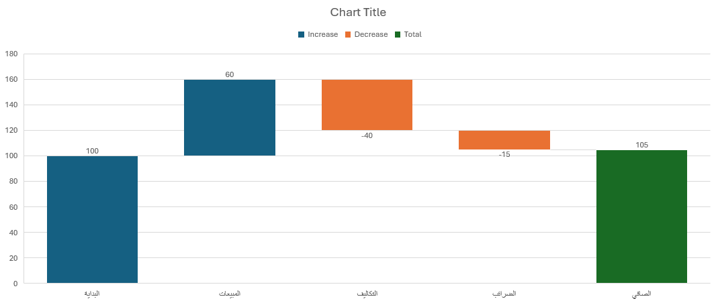
الشلال: الميزانية

Slide 15
شريحة على التخطيط أ
لون التمييز الأول

Slide 16
شريحة ثانية على التخطيط أ

Slide 17
شريحة على التخطيط ب

Slide 18
شريحة تخفي الرسومات

